Slide 1
Consulta de Contrataciones en CompraRed
Proveeduría Institucional
Ministerio de Agricultura y Ganadería

Slide 2
Consultas de Contrataciones
Ingreso a la pagina Web del Ministerio de Hacienda de Costa Rica
https://www.hacienda.go.cr
Al final dela pagina que abre esa dirección, busca el siguiente icono y le da click
O digital en internet la siguiente dirección WEB: https://www.hacienda.go.cr/scripts/criiiext.dll?UTILREQ=COMPRARED
Con estos paso ya esta dentro de comprared
(sin necesidad de tener firma digital)

Slide 3
Consultas de Contrataciones
Ingreso a la consulta de contrataciones
- Doy click en la ventana contrataciones
- Doy click en el apartado Trámites
- muevo el mouse hasta el apartado consulta general

Slide 4
Consultas de Contrataciones
Se despliega el siguiente enlace para llenar datos
- Digital el numero de contratación que desea visualizar ejemplo:
2016CD-00000#-16900 / 2016LA-00000#-16900 / 2016LN-00000#-16900
- Ingresa los números del código mostrado y da click en buscar.

Slide 5
Consultas de Contrataciones
Se despliega el siguiente enlace para navegar dentro de la contratación
Si le da click al código entra a los detalles de la contratación
- En el apartado documentos puede ver una parte del listado de documentos que tiene la contratación y si le da click los visualiza en formato pdf.

Slide 6
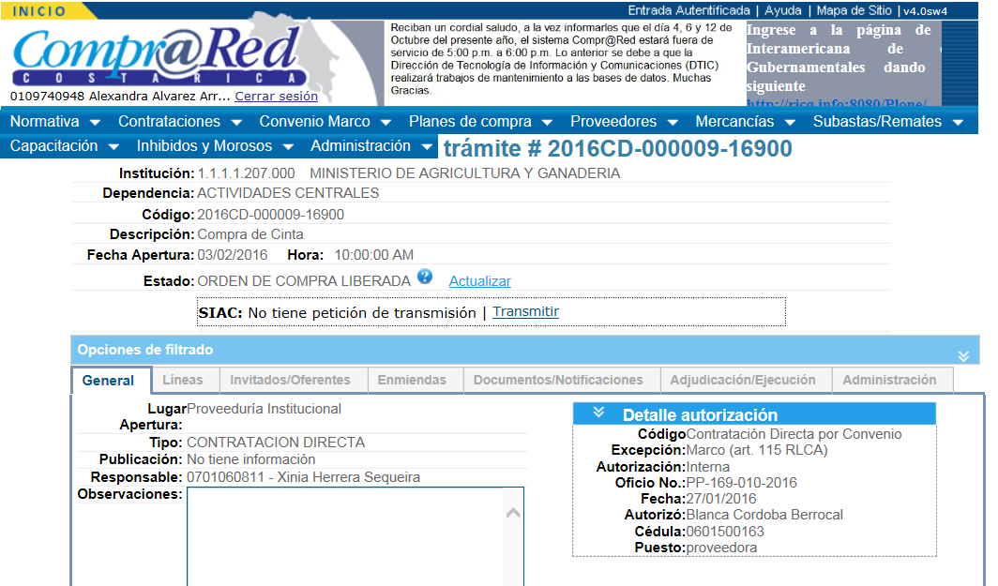
Consultas de Contrataciones
Ejemplo completo de como se visualizaría un contratación

Slide 7
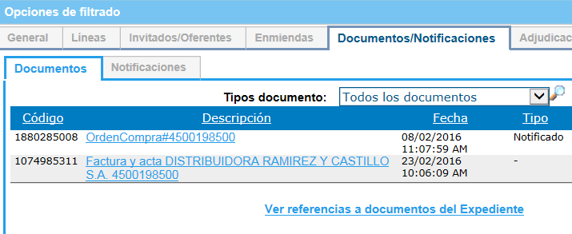
Consultas de Contrataciones
Desea ver los documentos las contrataciones ingrese al apartado documentos/Notificaciones
-Se despliega de la siguiente manera :

Slide 8
Consultas de Contrataciones
Cualquier consulta respecto a trámites de contrataciones de comprared de la Proveeduría Institucional del MAG, usar los siguientes canales de comunicación:
- Proveeduria@mag.go.cr
- Teléfonos: 2231-2344 / 21056248
- Nota dirigida a la Proveedora Institucional del MAG
* Enviarla al fax: 22313293
* Entregarla físicamente sabana sur edificio Central del MAG

